Slide 1
Red Sia
Система интеллектуального голосового управления

Slide 2
Голосовое управление
Телефоны
Автомобили
Бытовая техника
Персональные компьютеры

Slide 3
Современные системы
Работают по принципу вопрос-ответ
Не имеют эмоциональной окраски
Не могут строить ответы исходя из отношения к пользователю, а также исходя из предыдущих запросов
Работают по указанному алгоритму, не имея «разорванного мышления»

Slide 4
Red Sia
Построение «живых» диалогов с пользователем
Поддержка как моментальных, так и асинхронных команд
Отношение к пользователю, выбор поведения и лексики

Slide 5
Структура проекта
RSCore
SE
SE
SE
SE

Slide 6
Структура проекта
SE
Работает в два этапа,
Используя такие модули:
Генерация скрипта
Выполнение скрипта
IPAT
IPT
IPAT
IPT
IPAT
IPT
IST
ISV
IST
ISV
IST
ISV

Slide 7
Структура проекта
IPT
Генератор скрипта
Преобразователь слов
Модуль выполнения скрипта
Данные скрипта
IPAT
IST
ISV

Slide 8
Структура проекта
IPT
Если ещё не приступил к работе, то именно этот модуль генерирует скрипт, исходя из сказанных пользователем данных, а затем передаёт его во второй этап.
SE

Slide 9
Структура проекта
IPAT
Если уже работает, но находится в режиме ожидания ввода дополнительных данных, то этот модуль обработает входные данные, после чего передаст их скрипту.
SE

Slide 10
Структура проекта
IST
После того, как получил от необходимый скрипт, управление передаётся этому модулю. Он выполняет каждую команду скрипта, и, при необходимости, переводит в режим ожиданий.
SE
IPT
SE

Slide 11
Структура проекта
ISV
Этот модуль хранит все данные, которые создаёт во время своей работы.
IST

Slide 12
Структура проекта
Режимы ожидания :
SE
Replacement
Override
Error
Success
Keyboard
Mouse
Voice
SuperReplacement
Голосовая команда
Нажатие мыши
Ввод текста с клавиатуры
Успешно
Ошибка
Переопределение команды
Замещение команды
Замещение приоритетной команды

Slide 13
Структура проекта
SE
События завершения этапов: OEC, OSC
IPT
Уведомляет о завершении работы
Через OEC.
IST
Уведомляет о завершении работы
Через OSC.

Slide 14
Структура проекта
RSCore
Создаёт новый и запускает его
Ждёт OEC:
Если – выполняет остальные
Если – удаляет все без приоритета
Если – удаляет все
Если – единожды игнорирует выполнение остальных
SE
Success
SE
Replacement
SE
SuperReplacement
SE
Override
SE

Slide 15
Структура проекта
RSCore
Ждёт OSC:
Если – проверяет наличие невыполненных команд текущего скрипта, после чего удаляет из списка.
Success
SE

Slide 16
Структура проекта
IPT
Dynamic Phrase
Priority Phrase
Parent
Является ли фраза
одноразовой
Является ли фраза
приоритетной
Является ли фраза
дочерней от другой

Slide 17
Структура проекта
RSCore
OEC:
Если – удаляет все дочерние команды от команд ожидающих
Replacement
SE
OSC:
Если – удаляет все дочерние команды от той, которая только что завершилась, а также удаляет все команды-«болванки».
Success

Slide 18
Структура проекта
IPT
Может добавлять в новые , которые будут его дочерними.
SE
IPT
Parent

Slide 19
Структура проекта
SiaLibrary
IPT
IPAT
Содержит все , , и обеспечивает к ним доступ по имени.
IST
Parent

Slide 20
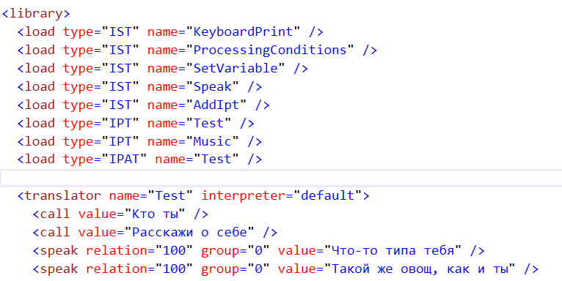
Структура проекта
XML
Содержит данные, необходимые для
IPT

Slide 21








Структура проекта
XML
Корневой узел
Узел параметров загрузки компонентов базы
- IST, IPT, IPAT
- имя класса
- SE, ET
Узел параметров IPT
- имя класса
- имя библиотеки обработчиков

Slide 22





Структура проекта
XML
Узел вызова IPT
- фраза
Узел лексики (для команды speak)
- уровень отношений (0-100)
- набор фраз (случайные фразы)
- фраза

Slide 23
Структура проекта
SiaScript
Должен реализовывать:
Даты, числа, время, строки
Фраза пользователя, её отдельные части
Управление дочерними IPT, IST, IPAT
XML в рамках конфигурации IPT
Параметры эмоциональной окраски
Асинхронные команды

Slide 24
Структура проекта
SiaScript
Доступ ко всем параметрам IPT и ISV
Запуск сторонних процессов и программ
Доступ к файловой системе
Функции узкого, специального назначения

Slide 25
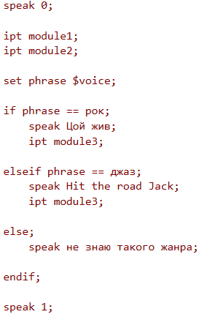
Структура проекта
SiaScript

Slide 26
Структура проекта
Project
App
Core
Project
Project
Bases
Приложение
Ядро системы
Базы фраз и обработчиков

Slide 27
Структура проекта
Project
Project
Project
App
Bases
Core

Slide 28
Структура проекта
DataBase
БД MySQL будет нужна для хранения:
Информации о пользователе (анкета)
Всех запросов пользователей (аналитика), а также отработавшие IPT, IPAT и IST(bug)
Времени работы программы, ошибок и другой служебной информации

Slide 29
Структура проекта
DataBase
Для работы с данными аналитики потребуется отдельная утилита, которая будет работать непосредственно с данными БД.
Она будет нужна для поиска частых ошибок, отзывов, предпочтений пользователей.

Slide 30
Структура проекта
EmoTone
Эмоциональная окраска – одна из главных фишек проекта. Прежде чем обрабатывать фразу с помощью , ядро запускает обработчик этой структуры
EmoTone содержит делегат OEC, который возвращает значение или . От этого зависит будет ли выполняться команда
SE
Success
Error

Slide 31
Структура проекта
EmoTone
Содержит внутри себя , которая переподгружает модули , используя параметр destination = “ET”
Модули ОБЯЗАНЫ возвращать лишь и . В противном случае состояние будет воспринято как
SE
IPT
IST
IPAT
Success
Error
Error

Slide 32
Структура проекта
EmoTone
Содержит внутри себя параметр Tone, который определяет текущий уровень отношений: 0-100
Данный параметр может быть использован другими модулями и обработчиками
По умолчанию этот параметр является ключевым при выборе лексики из XML файла

Slide 33
План работ
IPT
SiaScript
Аналитика
Эмоциональная окраска
Данные и UI
Ядро

Slide 34
Red Sia
Ваши вопросы

